Slide 1
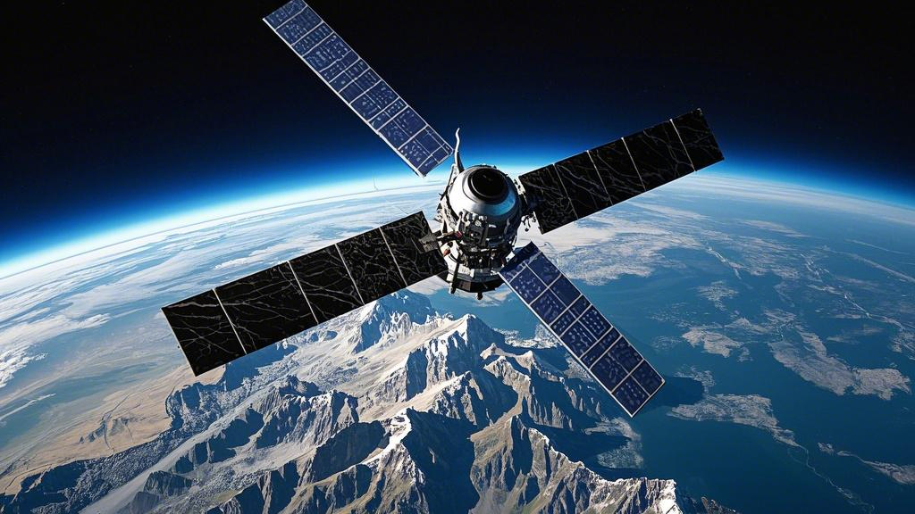

Deep-Explor®
AI科技赋能，提升矿业新质生产力
深层探索（北京）科技有限公司
新一代资源勘探技术服务商
2025.04

Slide 2


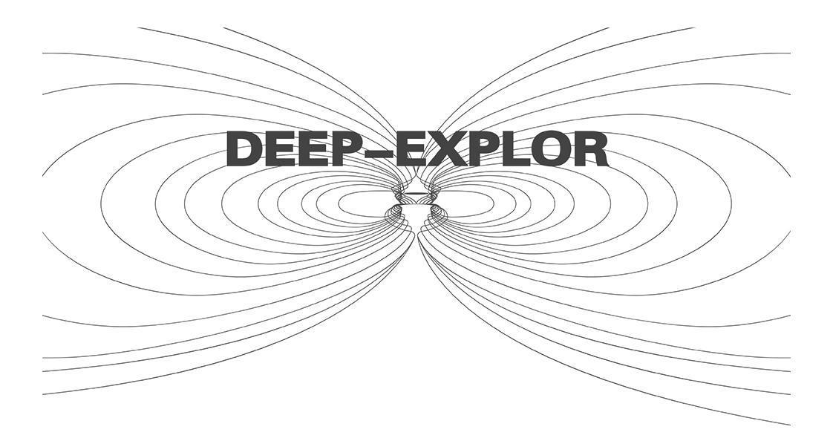


公司介绍
深层探索（北京）科技有限公司成立于2019年11月8日，是国内首家从外层空间探索地球，将卫星靶向超弱核磁共振AI数字技术与前沿地球勘探技术深度融合，“AI+地学”、“星-空-地”一体化服务于自然资源勘探领域的创新型技术方案提供商。
深层探索汇聚理论物理、地质研究、矿产勘探、AI算法等跨学科多领域人才，打造出一支国际领先的AI综合探矿技术服务型团队。
该技术融合粒子物理学、量子力学、放射化学、数学、人工智能等学科技术能力，直接探测物质本征辐射信息，降低传统勘探技术中不确定性，有效提升资源勘探效率和准确性。
Part 01

Slide 3



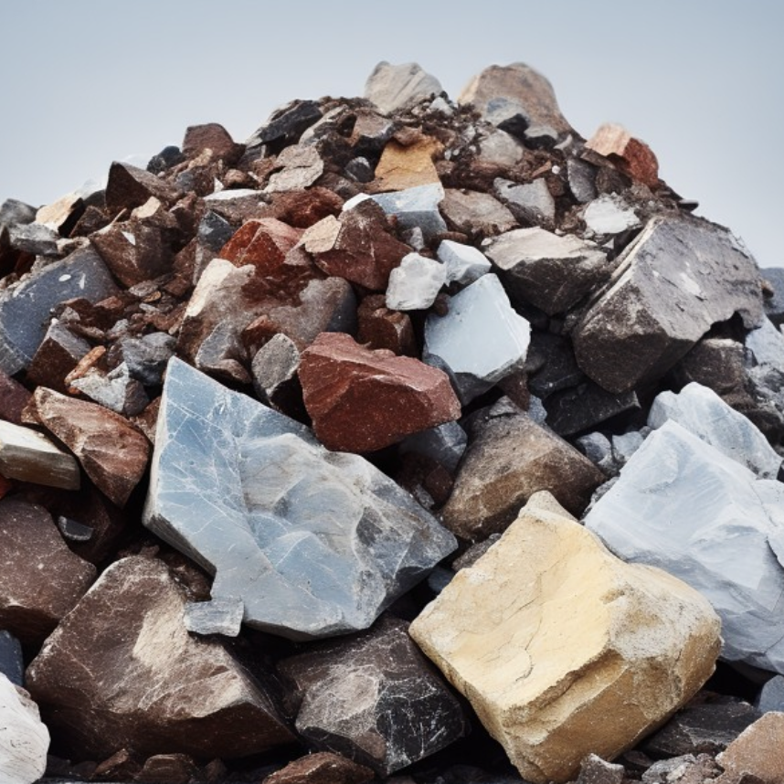
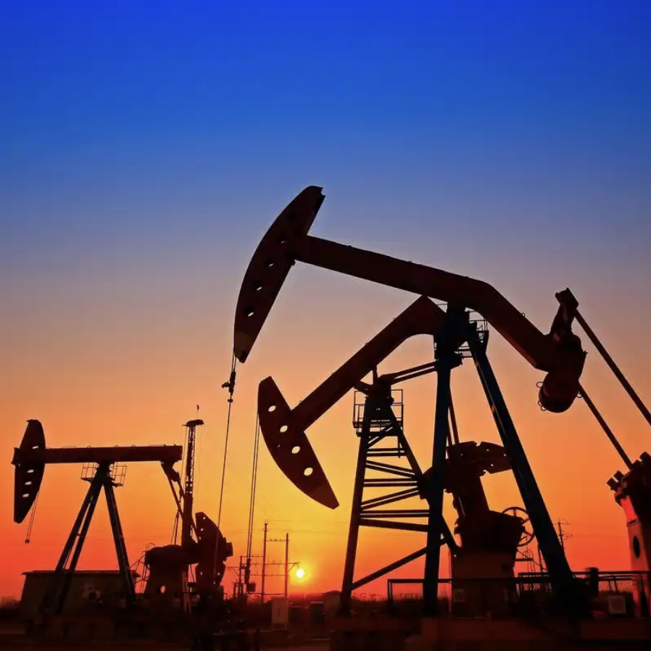

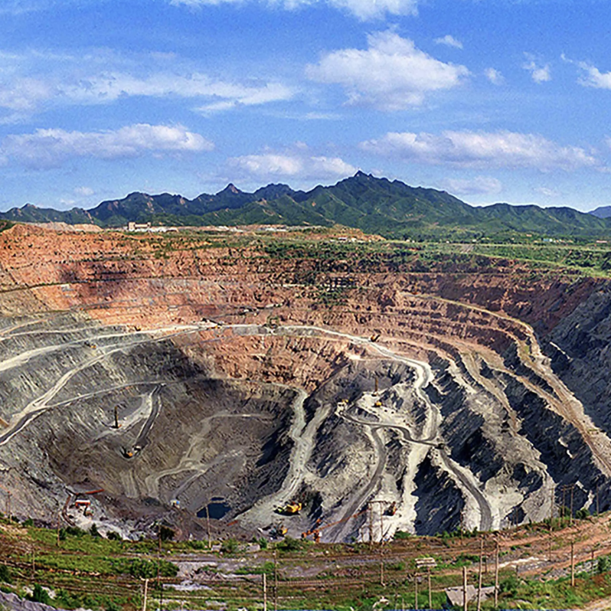
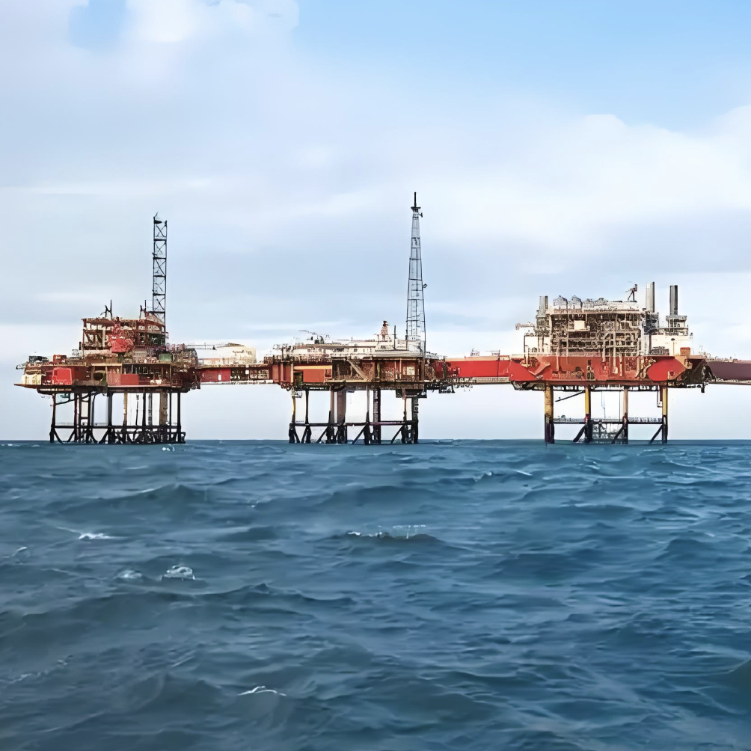
服务能力
Service Capability
探测能力
矿产勘探
能源勘探
勘查区域 | 陆地或海洋大陆架等任何地貌，最大面积无上限；
探测深度 | 油气水（包括地热），地下 8000米； 各种金属固体矿，地下 2000米；
异常区见矿率 | 油气水 70%-80%；固体矿 50%-70%；
环境保护 | 远程非介入式，绿色环保；
远程工作时间 | 2个月
陆地
海洋大陆架

Slide 4
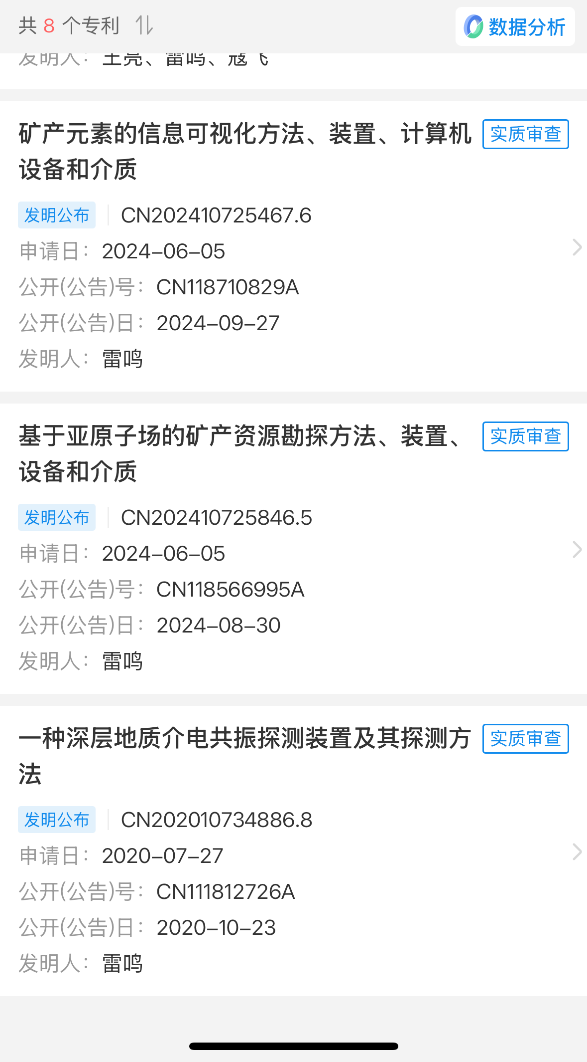
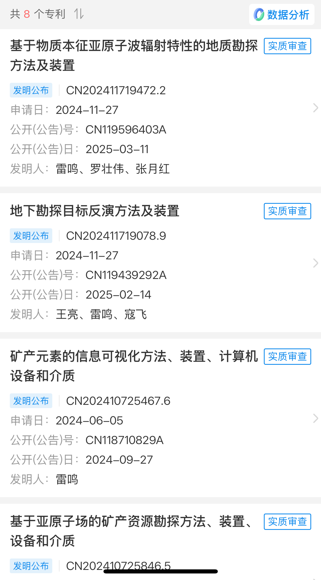
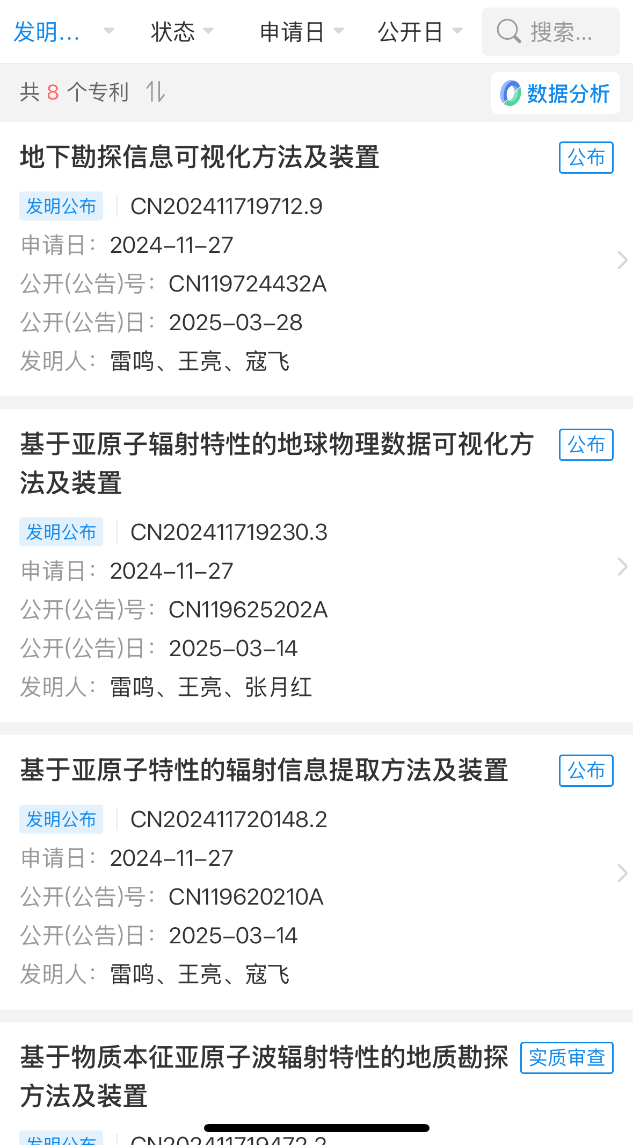
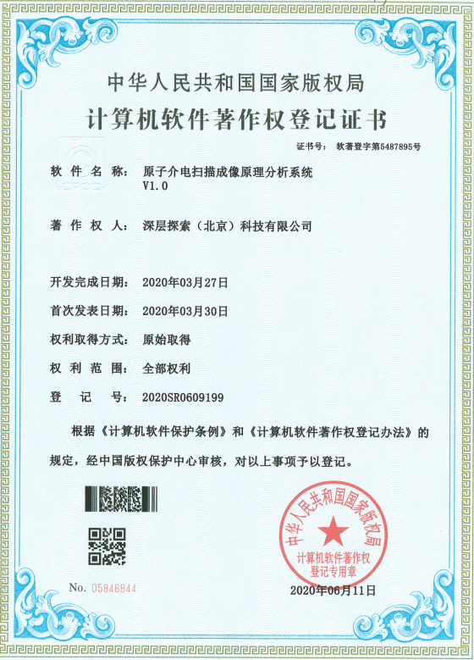
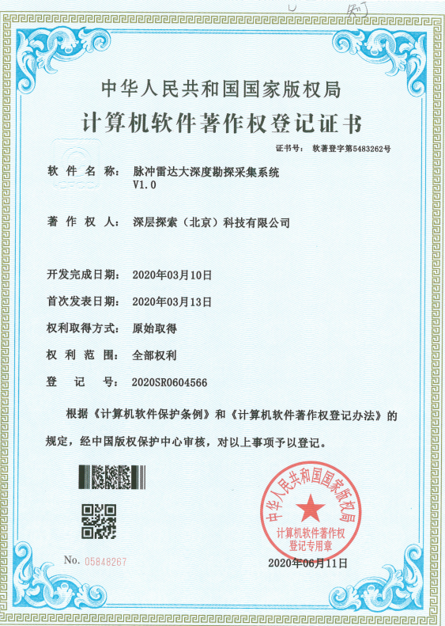
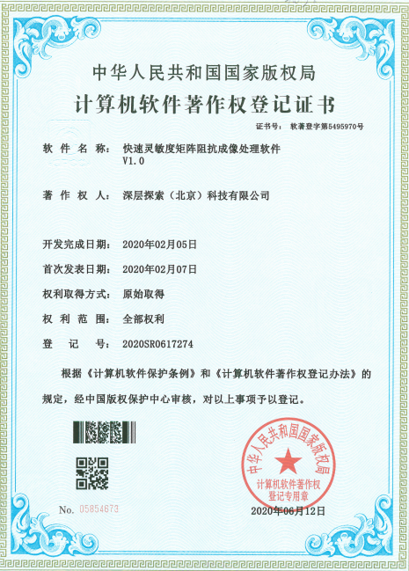
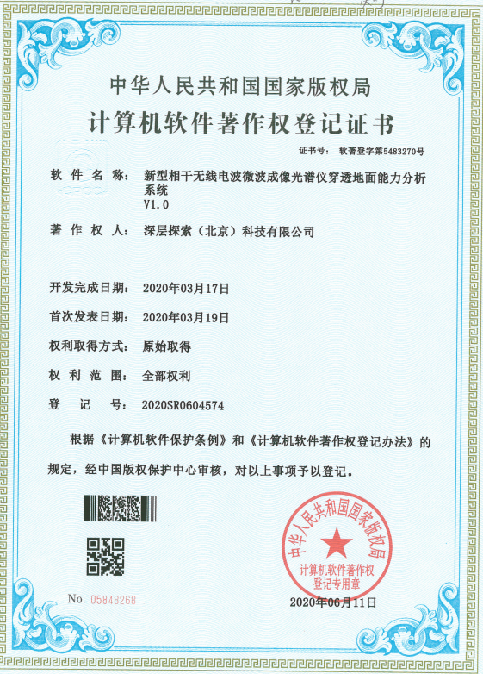
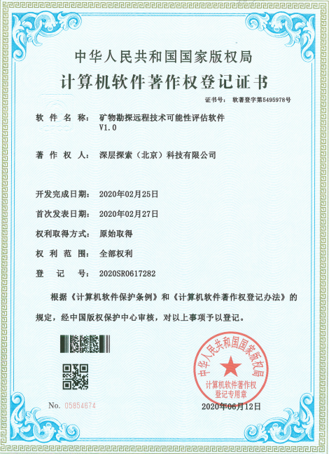
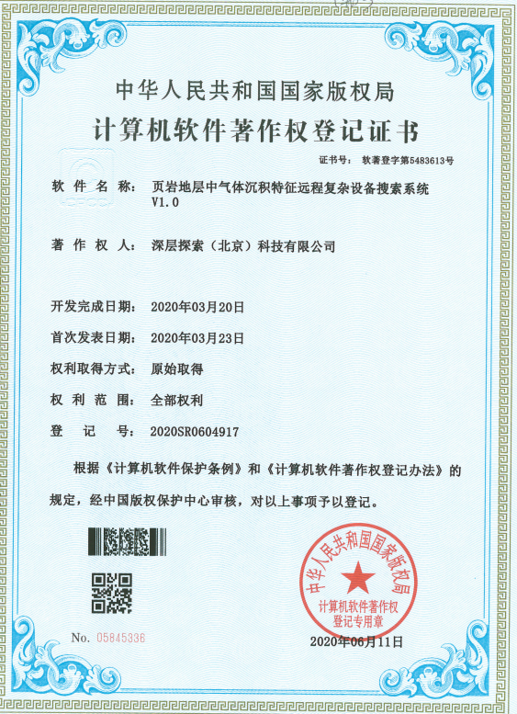
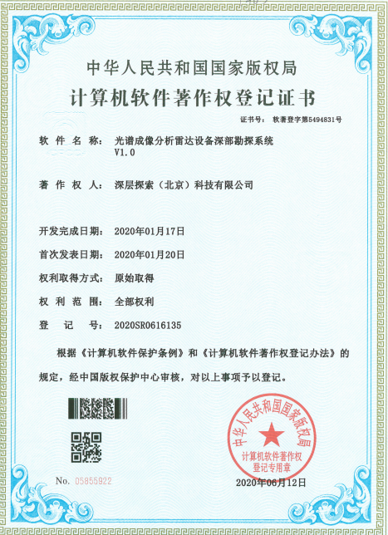
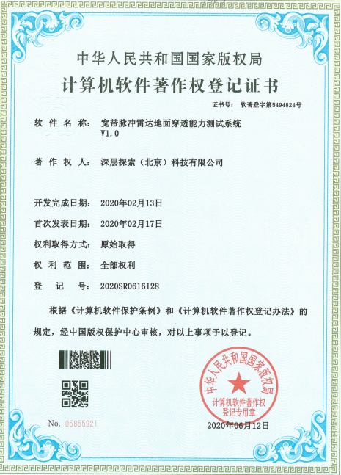
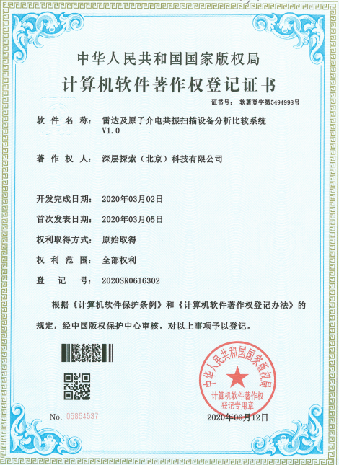
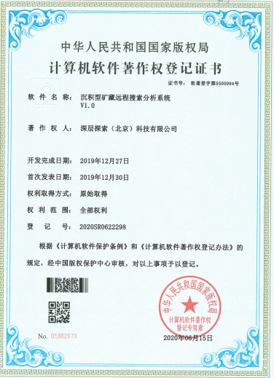
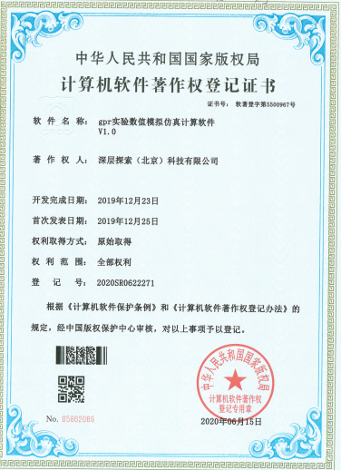
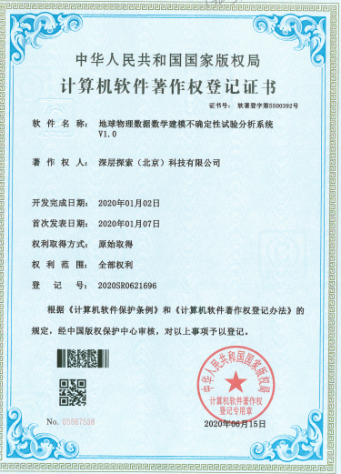
资质荣誉
Qualification and Honor
截至2025年4月，深层探索已申请11项发明技术专利、27项软著权。
发明技术专利
部分软件著作权登记证书

Slide 5
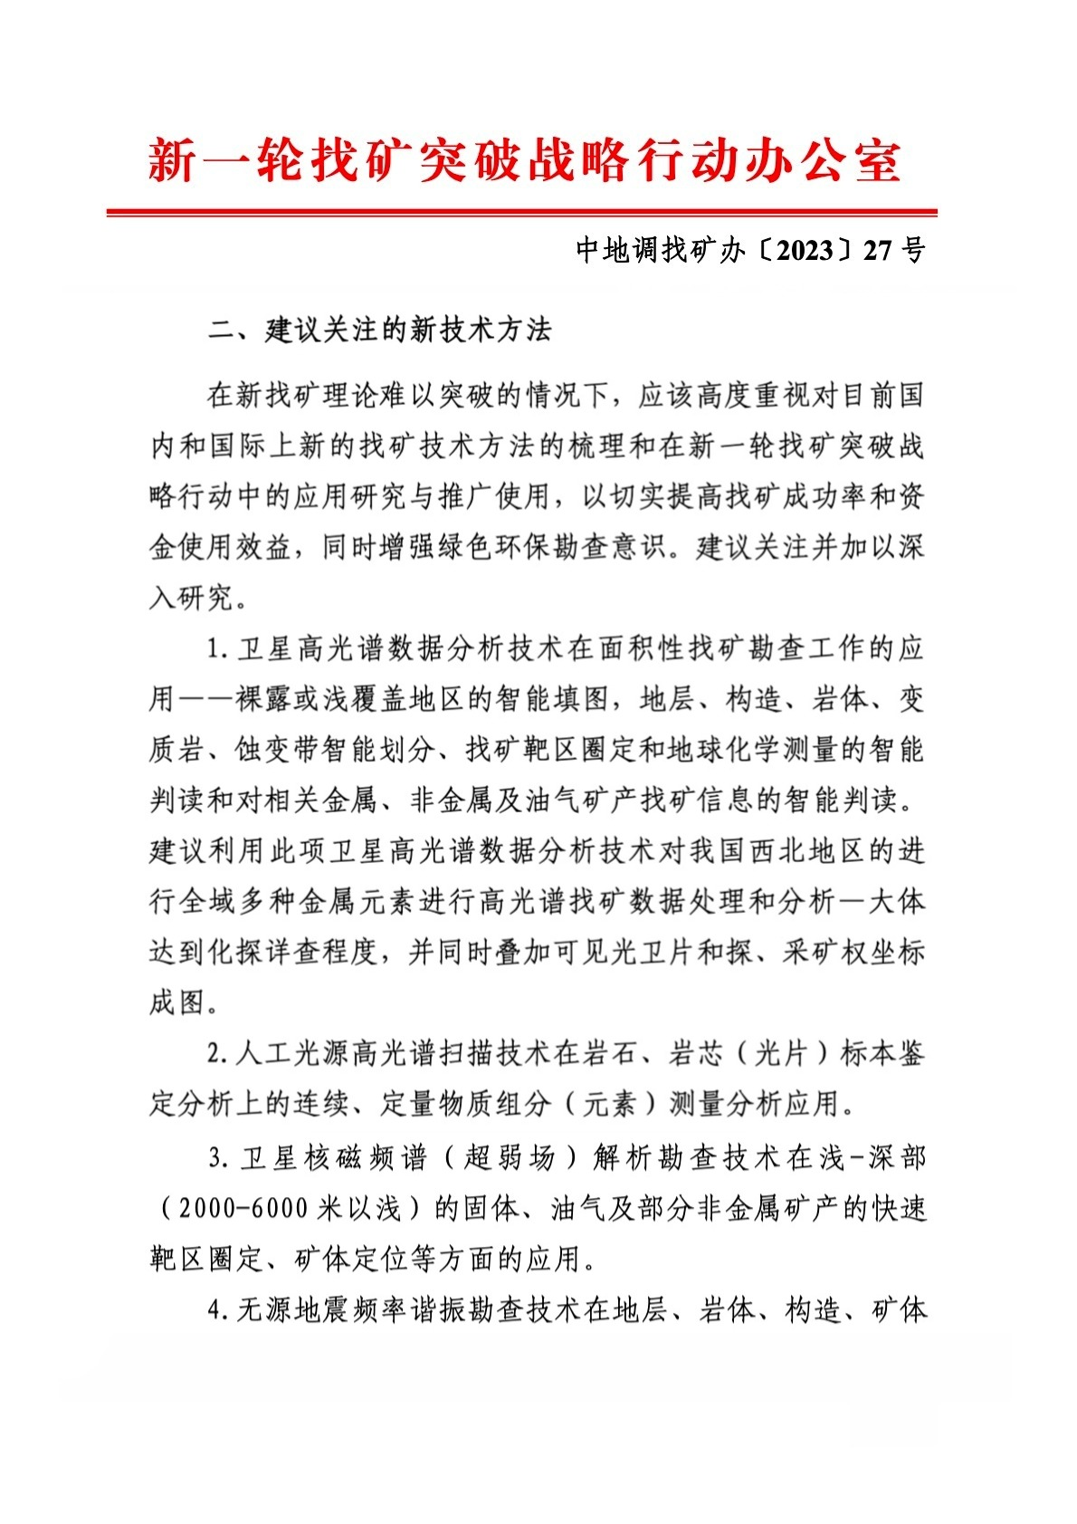
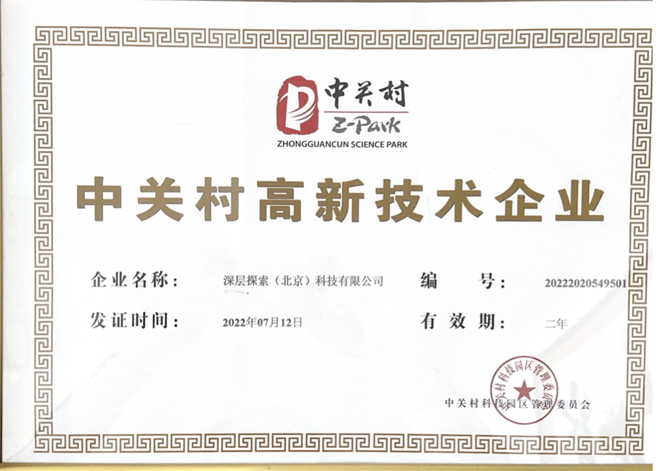
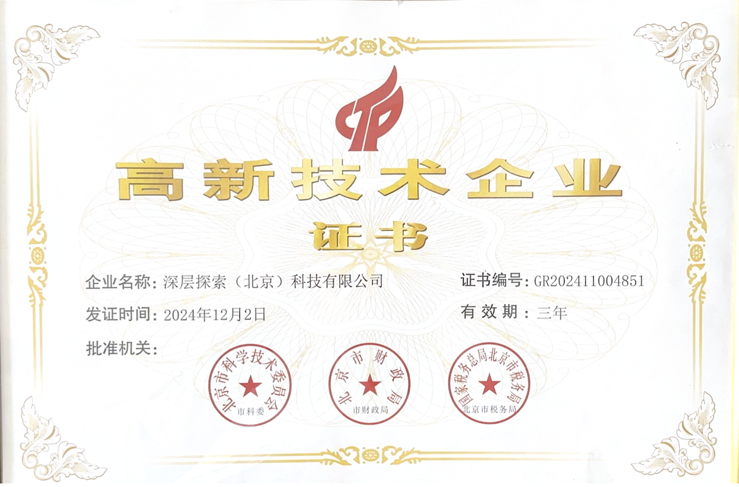

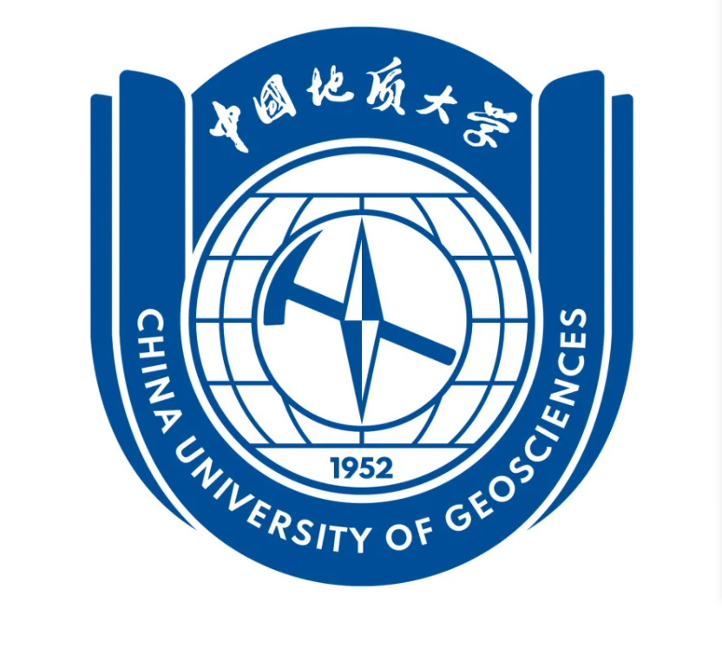



资质荣誉
Qualification and Honor
鉴于深层探索Deep-Explor®技术在找矿领域展现出的创新性和实用性，该技术于2023年被自然资源部找矿办纳入建议关注的找矿新技术方法范畴，写入【2023】27号文件，下发至各省自然资源厅，为新一轮找矿突破战略行动提供了有力的技术支持。
高新技术企业
部分合作高校及科研机构
科研机构：中国地质调查局、中国冶金地质总局、中化矿山地质总局、北京矿产地质研究院等

Slide 6
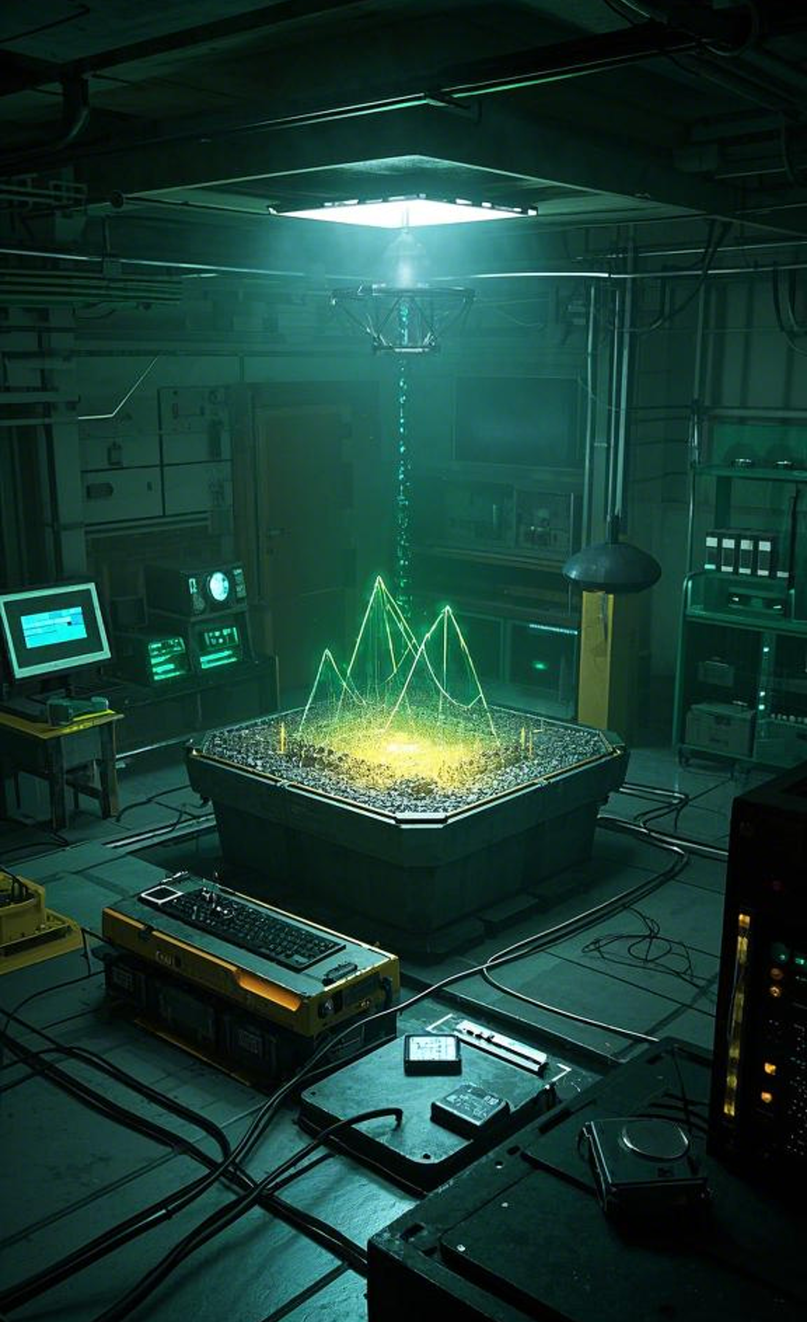
技术简介
Deep-Explor®技术通过亚原子辐射探测和数字图像处理结合，提供了一种高效、环保的矿物勘探方法；其核心创新在于利用亚原子粒子的穿透性和共振激发原理，显著提升探测精度。
与传统勘探“地、物、化、遥”技术不同，Deep-Explor®技术不受任何地形、地貌、气候等客观条件的限制，直接识别和定位金属、非金属、碳氢化合物、地下水等地球矿藏资源。
该技术降低了探矿综合成本，极大提升工作效率。
Part 02

Slide 7
技术特性：与传统勘探技术相比，深层探索Deep-Explor®技术特性
Technical Characteristics
地-物-化-遥
现存传统方法
推测地质性质
高度敏感方法
找到每个元素发出的电磁辐射
本技术采用方法
直接找到物质

Slide 8
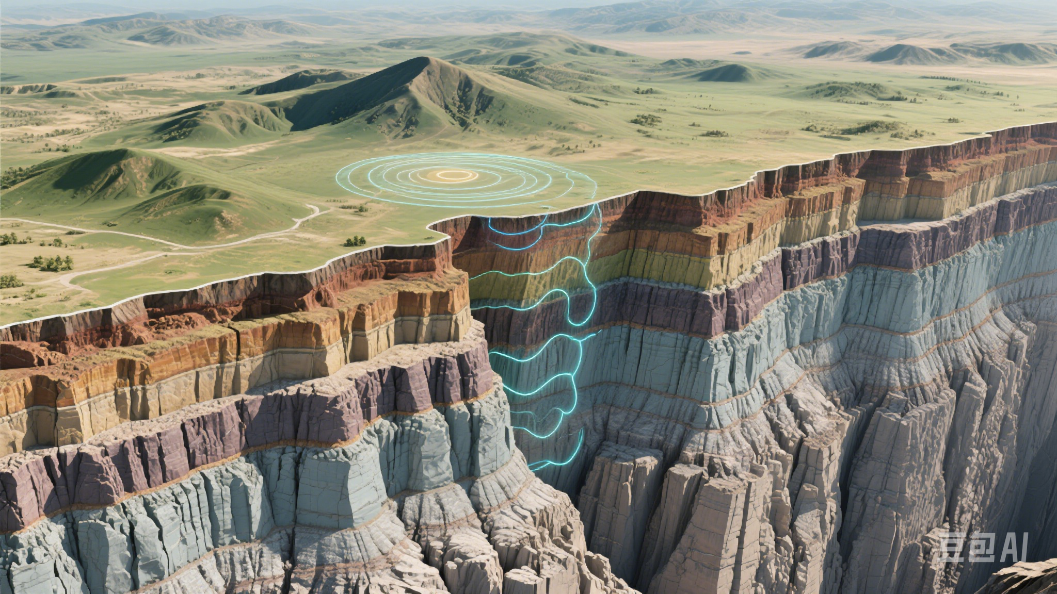
技术原理：不同岩性单元的物质产生的辐射场在地表上方堆积
Technical Principles
可以通过遥感系统捕获到地面上方辐射场堆积。
对捕获的辐射信息进行分析，以过滤出由感兴趣物质产生的亚原子场。

Slide 9
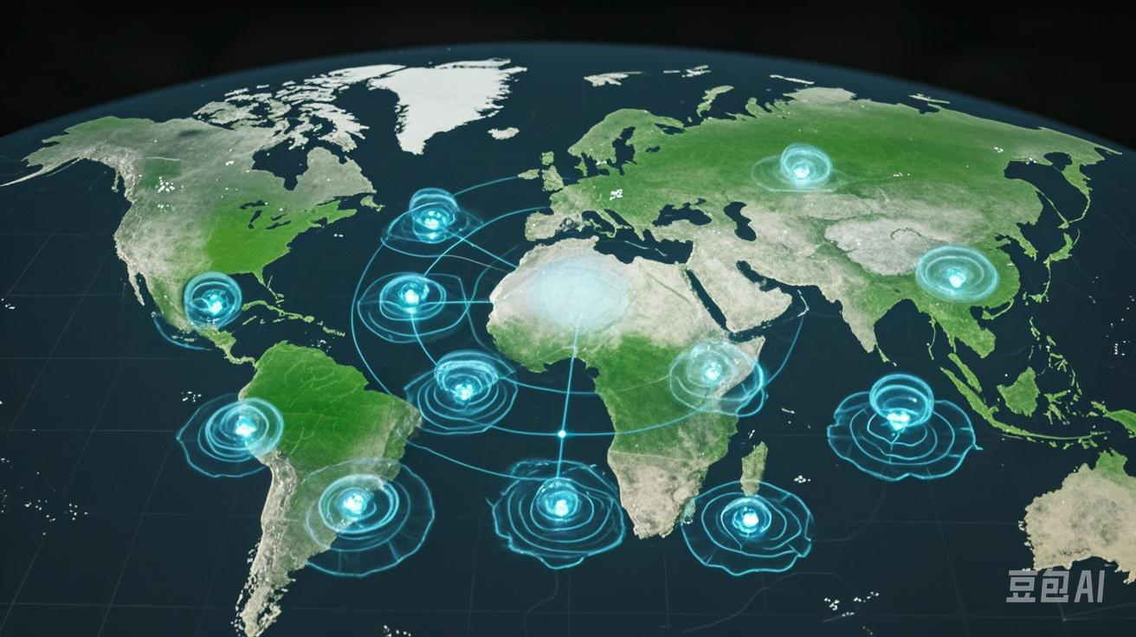
技术原理：不同物质属性产生的独特辐射在地表上方形成重叠信息场
Technical Principles
地球上任何点的信息场都被叠加，既包含来自不同物质属性的特定辐射场，也包含地球本身的电磁场。
地壳中的所有元素都处于激发状态，并且不断发射具有其独特振幅和频率的固有亚原子信息。

Slide 10
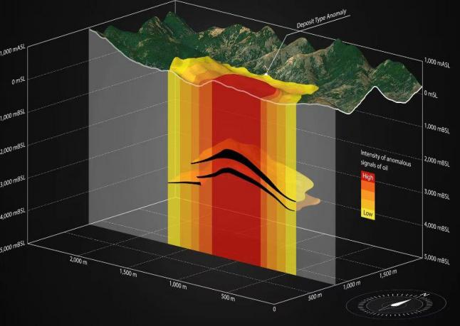
技术原理：异常区的描述
Technical Principles
在搜索区域的模拟卫星图像处理过程中分析辐射异常信息的强度。
辐射异常信息的强度越高，可能归因于体积越大，或品位越高，或埋深越浅，又或是上述因素的组合。
辐射强度指标公式： I = W. V. G / D
I：异常区辐射强度 V：矿体体积 W：综合加权系数 | G：待寻矿种品位 D：埋深

Slide 11
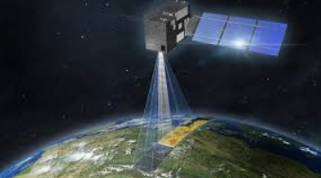
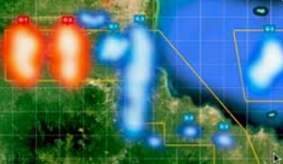
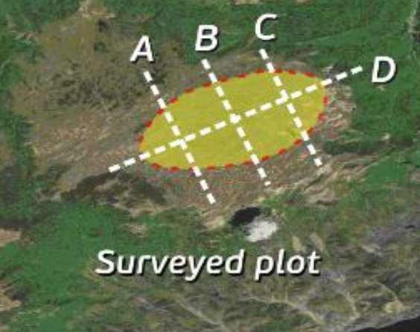
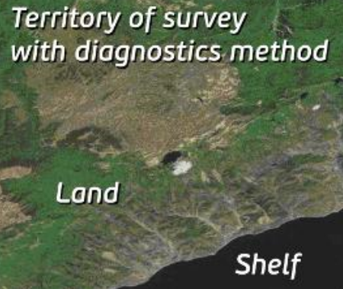
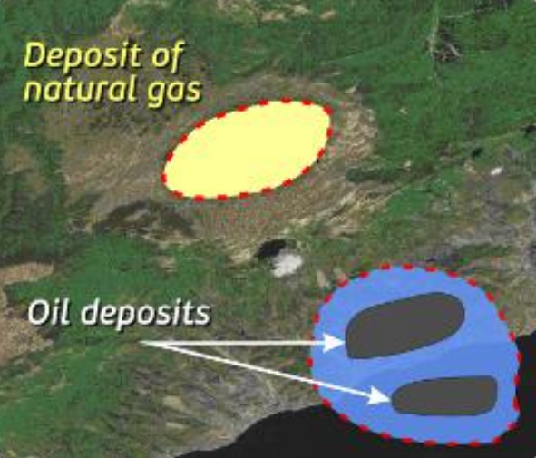
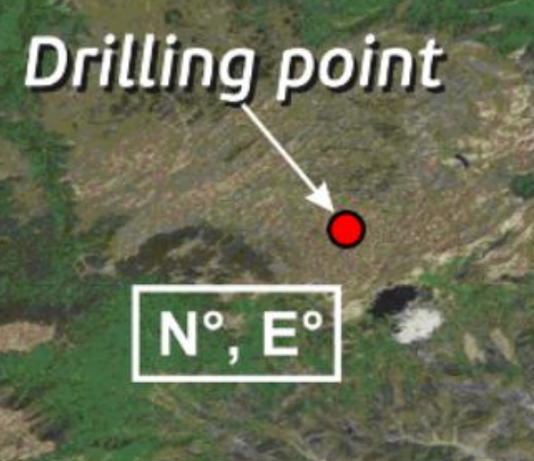
技术方案应用
Application of Technical Solutions
① 卫星远程扫描
② 靶向核磁AI模型处理
③ 靶区现场校验
现场纠偏及物探工作
被调查
区域
天然气沉积
建议钻探点
陆地
海洋大陆架
油沉积

Slide 12
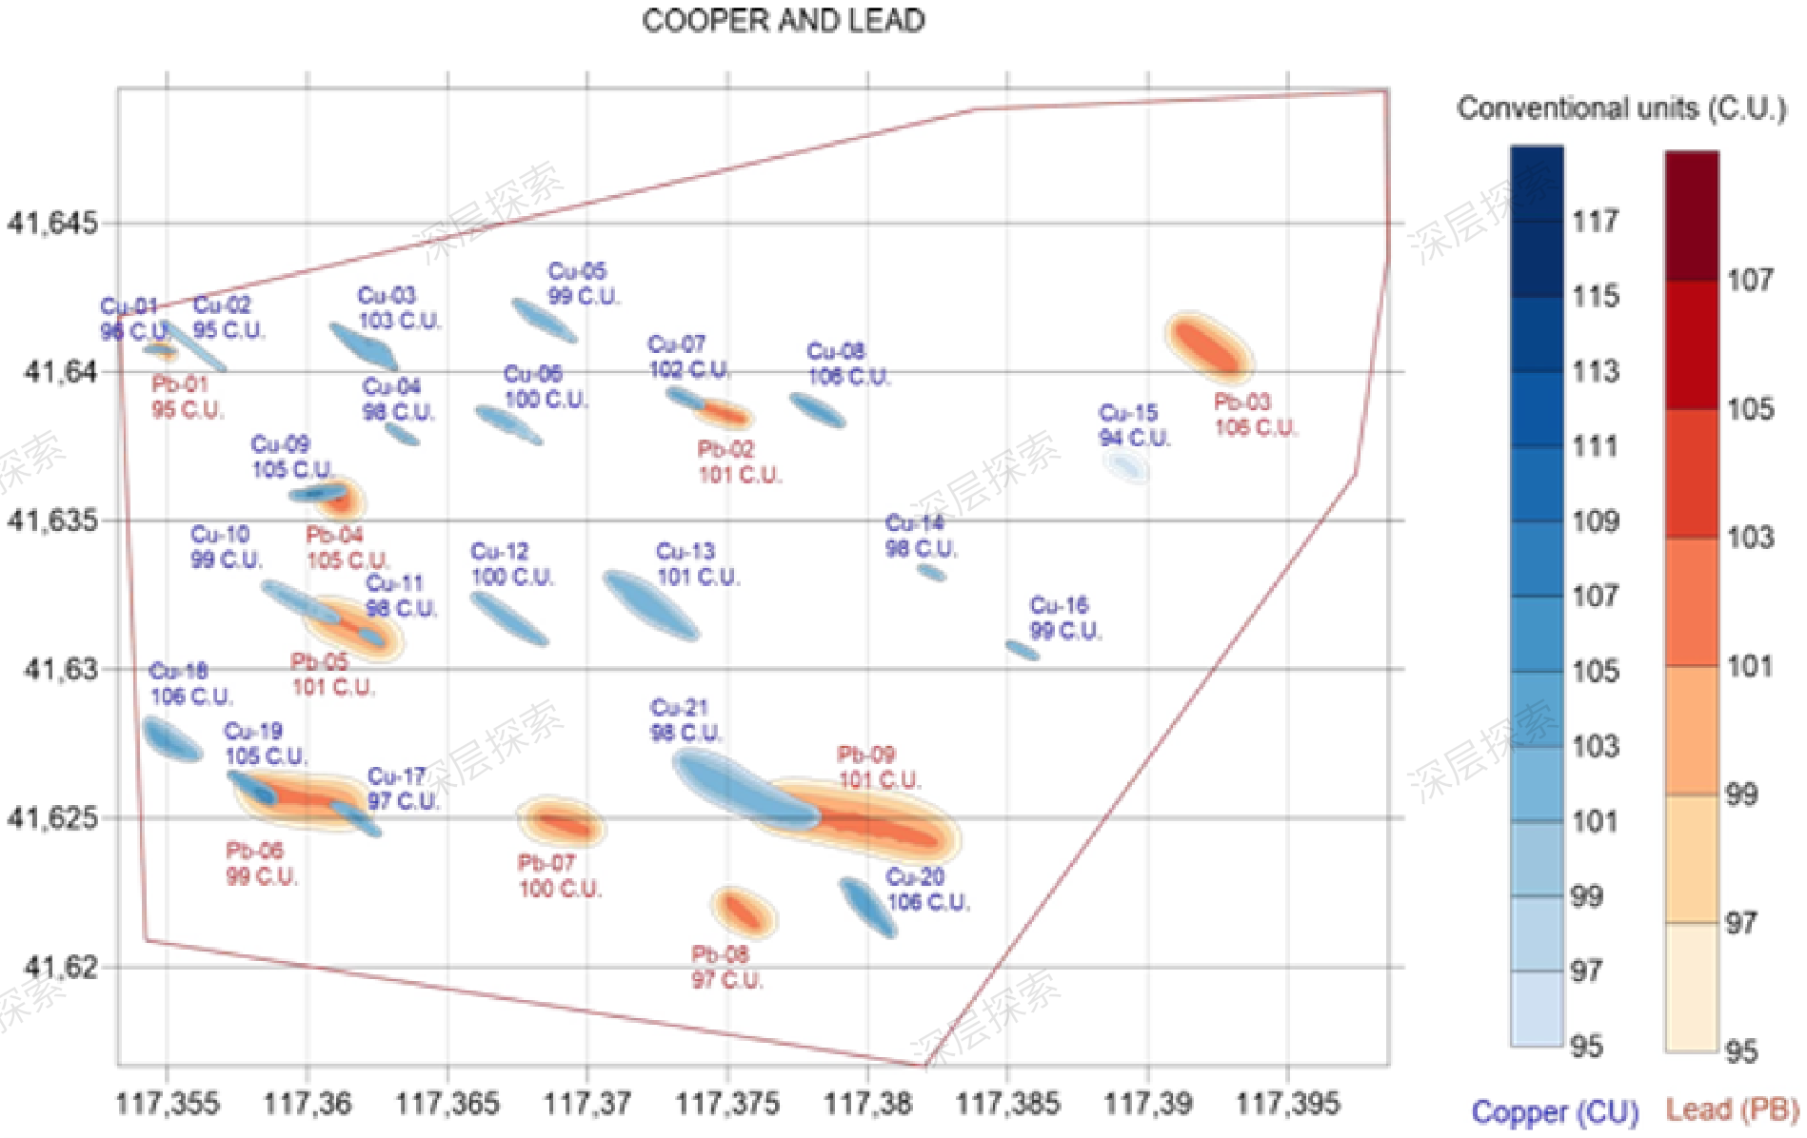
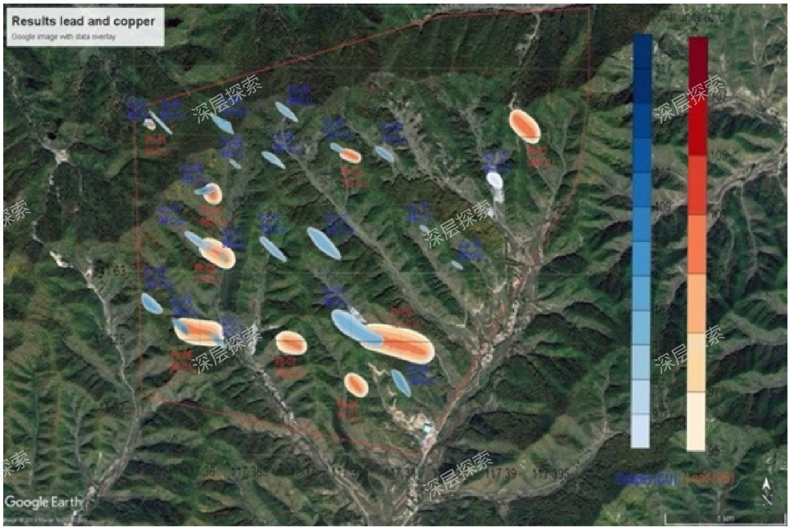
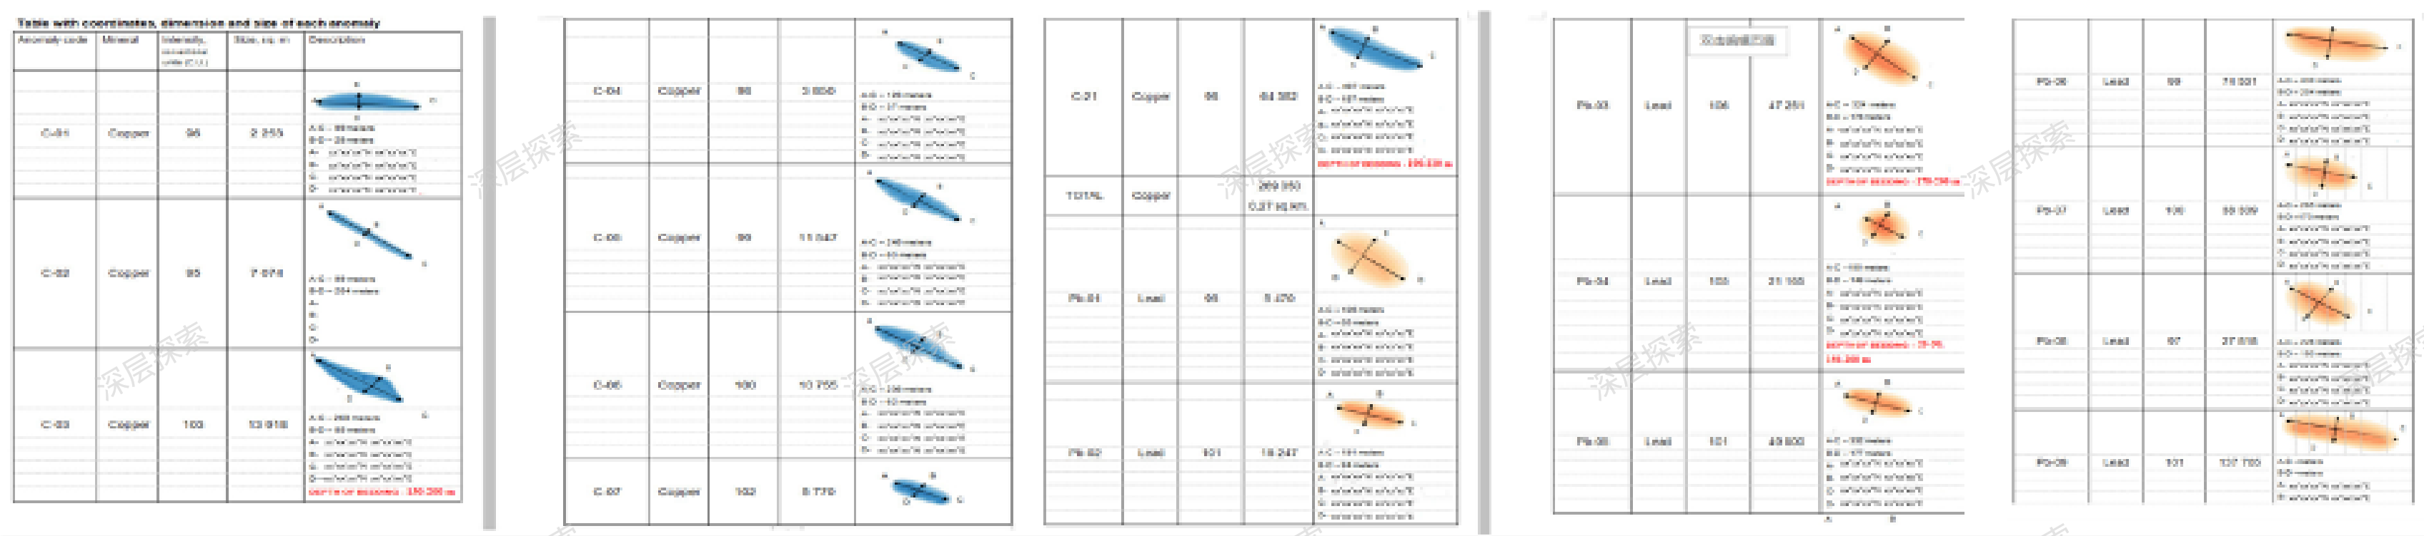
技术成果示意：某多金属矿采用Deep-Explor®技术探测结果
Technical Achievement Demonstration
1、异常区在地表的投影
2、在谷歌卫星图上铜和铅异常区结果
3、远程探测输出：矿物类型、辐射强度、异常区域轮廓及尺寸大小、区域顶点坐标、埋深范围。

Slide 13
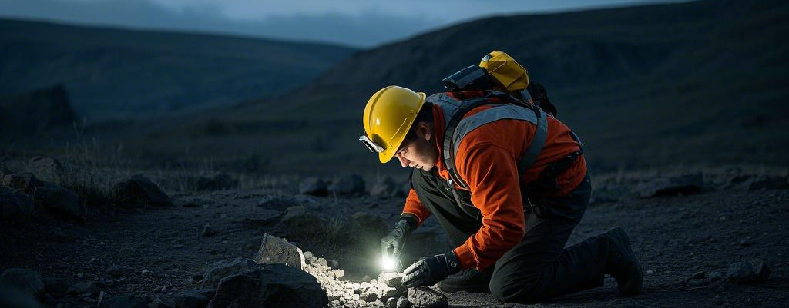
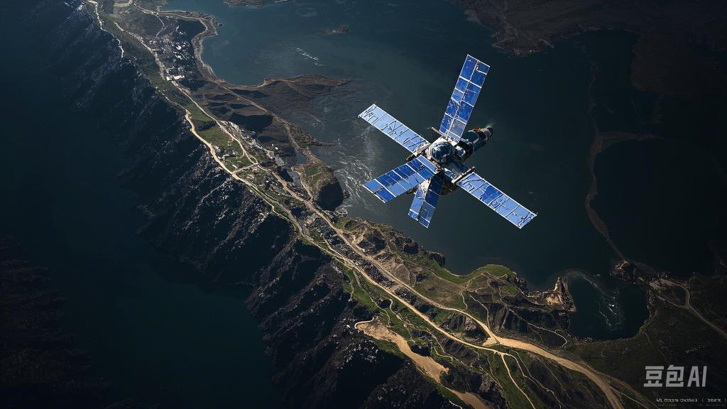




技术优势：深层探索 Deep-Explor®与传统解决方案对比
Technical Advantages
深层探索是国内唯一有能力通过卫星远程、非介入式、精准探测地下2000米固体矿、8000米油气矿的公司。
以勘探1000平方公里面积区域的矿产资源为例对比
更准确
更高效
 | 综合地质勘探工程技术 | 综合油气勘探技术 | Deep-Explor 靶向超弱核磁共振AI数字技术
准确率 | < 20% | < 50% | > 80%
耗费时间 | 5-7年及以上 | 2-3年及以上 | 远程探测：2-3个月 现场探测：2-3个月
常规勘探深度 | 0-500米 | 0-5000米 | 0-8000米
详勘阶段成本风险 | 接近80% |  | 小于15%
更深入
风险低
要以科技创新推动产业创新，特别是以颠覆性技术和前沿技术催生新产业、新模式、新动能，发展新质生产力。
-- 摘自 习近平总书记2024年1月在二十届中央政治局第十一次集体学习时的讲话

Slide 14
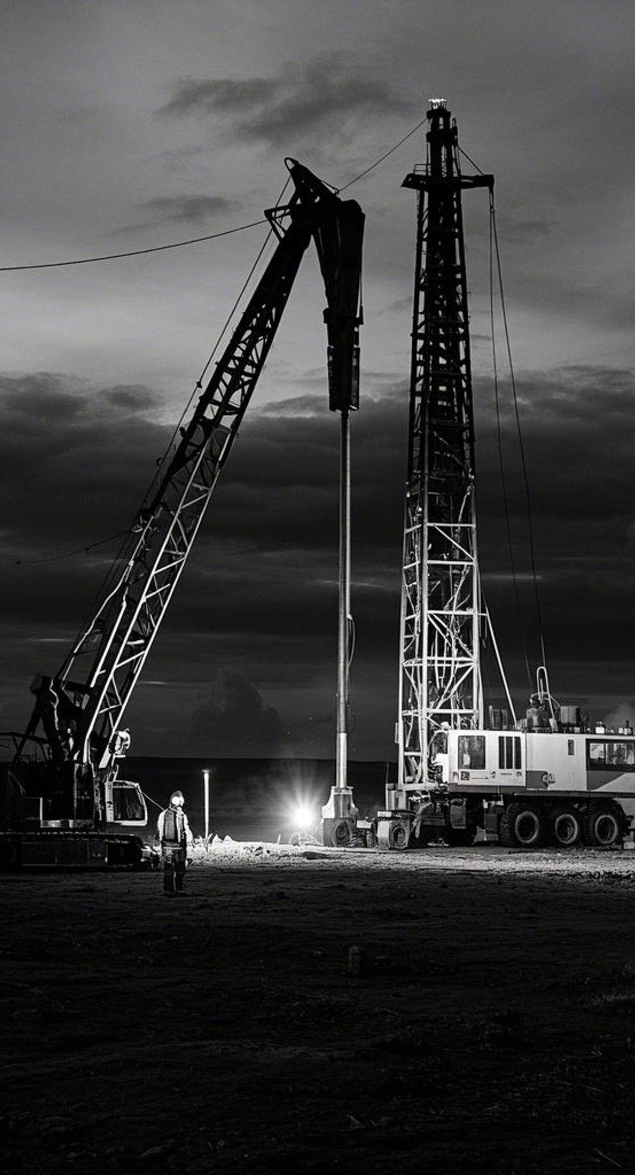
行业案例
截至2025年4月，深层探索已与20多家客户建立合作关系，其中包括上市公司、央企、民营企业等多家矿业公司，已服务完成项目累计超过30个。
国内客户分布于山东、河北、山西、陕西、四川、甘肃、贵州、内蒙古、新疆、西藏等多个省自治区，海外已服务亚洲、非洲、大洋洲、南美洲等6个国家和地区。
Part 03

Slide 15
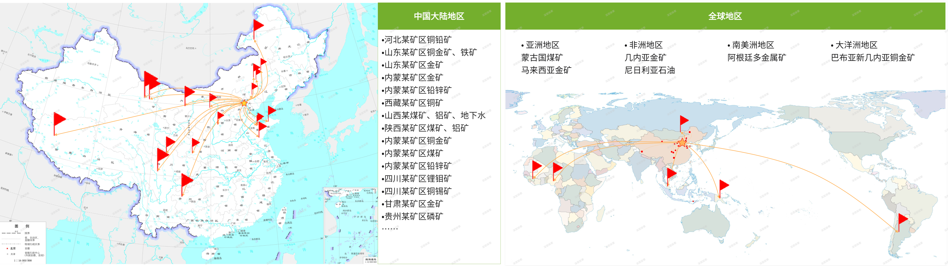
行业案例：全球服务客户及应用案例分布
Industry Cases
服务客户包括上市公司、央企、民企，实施项目遍布海内外。

Slide 16




深层探索
感谢聆听 欢迎指导
深层探索
微信扫码，关注公众号
深层探索（北京）科技有限公司

